Slide 1
Разрешение конфликтных ситуаций в образовательных учреждениях Уполномоченным по правам ребенка в Пермском крае
Светлана Анатольевна Денисова,
Уполномоченный по правам ребенка в Пермском крае

Slide 3
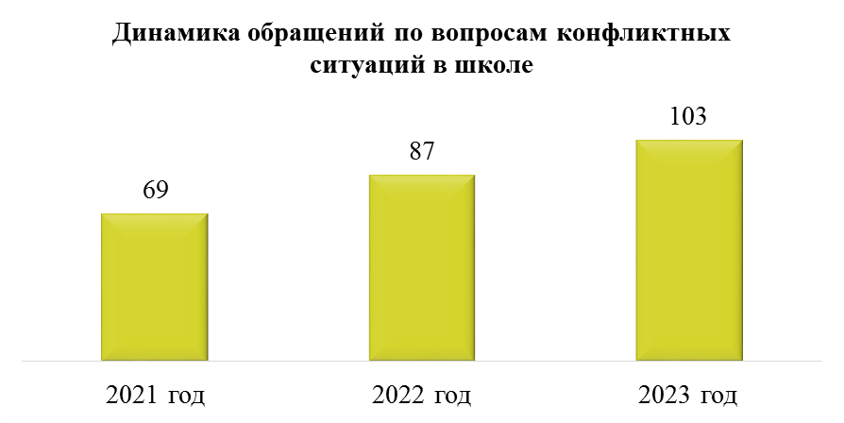
Ежегодно растет количество обращений по ситуациям конфликтов в общеобразовательных организациях

Slide 5
КАТЕГОРИИ КОНФЛИКТОВ В ОУ
Поступившие обращения можно разделить на три категории:
конфликты между учащимися (буллинг в отношении учащегося со стороны одноклассников) – 39 обращений;
конфликты между учащимся и педагогом – 29 обращений;
конфликты с участием родителей учащихся – 6 обращений.
Деление носит условный характер, так как зачастую в конфликте участвуют все стороны образовательного процесса.

Slide 6
ОБРАЩЕНИЯ В АДРЕС УПР В ПК
обращение
Органы местного самоуправления
КДНиЗП
ОП УМВД по ПК (г. Перми)
прием заявителя
личное участие в комиссии по урегулированию споров между участниками образовательных отношений в образовательном учреждении
привлечение специалистов психологической службы муниципального или краевого уровня

Slide 7
Правозащитная практика
В ноябре 2023 года в адрес Уполномоченного по правам ребенка в Пермском крае поступило коллективное обращение от родителей учащихся одной из школ города Перми с жалобой на многочисленные нарушения педагогической этики со стороны учителя иностранного языка и бездействие администрации школы по данному факту.
Уполномоченным было направлено ходатайство в департамент образования администрации города Перми о проведении проверки по фактам, указанным в обращении.
По полученной информации факты, изложенные в обращении, подтвердились. За ненадлежащее исполнение должностных обязанностей учитель привлечен к дисциплинарной ответственности. Кроме того, в классе был выявлен низкий уровень психологического климата в классе, выявлено негативное отношение к некоторым членам педагогического коллектива. Администрации школы было указано на необходимость проведения углубленного анализа системы межличностных отношений учащихся и организации мероприятий по их гармонизации. Управленческая деятельность руководителя учреждения была взята под контроль департамента образования города Перми.

Slide 8
Правозащитная практика
В ноябре 2023 года в адрес Уполномоченного по правам ребенка в Пермском крае обратилась мама несовершеннолетнего сына, учащегося 4 класса школы города Перми, с жалобой на конфликтую ситуацию в классе, в результате которой сын подвергается буллингу со стороны одноклассников.
Уполномоченным с целью урегулирования данной ситуации было направлено ходатайство в департамент образования города Перми.
По полученной информации была проведена проверка, состоялась встреча с педагогами и заявителем. Конфликтная ситуация взята на контроль директором учреждения, привлечён педагог-психолог, углублённо изучен микроклимат и психологическая обстановка в классе, на период обострения конфликта уроки посещал заместитель директора по учебно-воспитательной работе. Администрацией школы проведена разъяснительная работа с обучающимися, проведены мероприятия на сплочение детского коллектива.

Slide 9
Правозащитная практика
В мае 2023 года в адрес Уполномоченного по правам ребенка в Пермском крае обратилась жительница города Перми в интересах несовершеннолетней дочери, учащейся 5 класса. Заявитель сообщала, что дочь в классе подвергается травле со стороны одноклассников.
Уполномоченным было направлено ходатайство в департамент образования города Перми о принятии мер по защите прав несовершеннолетней и урегулированию конфликтной ситуации в классе.
По полученной информации ранее классным руководителем не было отмечено подавленного эмоционального состояния, однако в связи с поступившим обращением состоялась встреча заявителя с директором учреждения, социальным педагогом и психологом школы. Была проведена беседа с обучающимися класса, состоялось родительское собрание. Ситуация взята на контроль директора учреждения.

Slide 10
БЛАГОДАРЮ ЗА ВНИМАНИЕ!
Уполномоченный по правам ребенка в Пермском крае
Адрес : 614006, город Пермь, ул. Ленина, 51 тел.: 8(342) 217-76-70 е-mail: ombudsman@uppc.permkrai.ru
сайт: www.perm-deti.ru

